Slide 1
Его не видно, но он есть!

Slide 2
АТМОСФЕРА: её значение, строение и изучение
Цель:
Познакомиться со значением атмосферы и определить её роль в жизни человека и планеты в целом.

Slide 3
Компонент природы | Осязание | Обоняние (запах) | Вкус
Растения
Вода
Воздух
Как человек воспринимает данные компоненты природы через органы чувств?

Slide 4
Значение атмосферы
1. Воздух присутствует во всех оболочках.
2 .Без воздуха умрет все живое .
3 .Исчезнет вода.
4 .Защищает планету от вредных ультрафиолетовых лучей Солнца и метеоритных тел.
5 .«Шуба Земли»
6 .Помощник для человека

Slide 5
Газовый состав атмосферы.

Slide 6
Строение атмосферы
Слои атмосферы | высота | Характеристика слоев
Верхние слои атмосферы | 3000 км | Воздух не рассеивает солнечный свет
Термосфера | 1000 км | Воздух разряжён, сильно ионизирован
Мезосфера | 50-100 км | Полярное сияние
Стратосфера | 50-55 км | Воздух разрежен, холодный, сухой
Озоновый слой | 20-25 км, толщина 3-5мм! | Не пропускает ультрафиолетовое излучение Солнца
Тропосфера «фабрика погоды» | Над полюсами 8-9 км Над экватором 18-20 км | Облака, осадки, ветер

Slide 7
Нагревание воздуха
Солнечное излучение |  | Нагревание Земной поверхности |  | Нагревание приземного слоя воздуха от земной поверхности
На каждый километр высоты, температура воздуха понижается на 6 градусов!

Slide 8
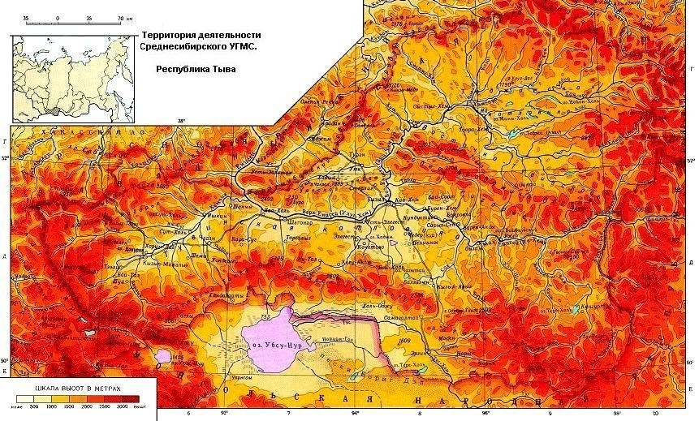
Республика Тыва
Догээ
3976
Монгун-Тайга

Slide 9
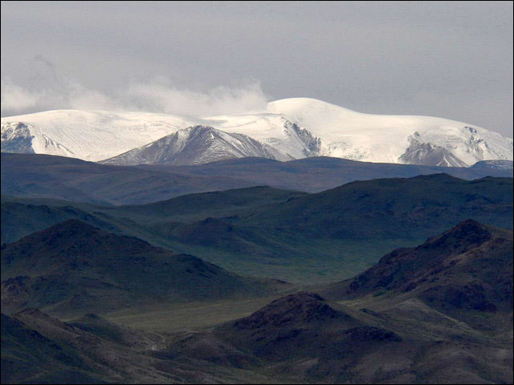
гора Монгун-Тайга высота 3976м
Высчитайте темпера- туру на вершине горы, если у её подножия +15 градусов.

Slide 10
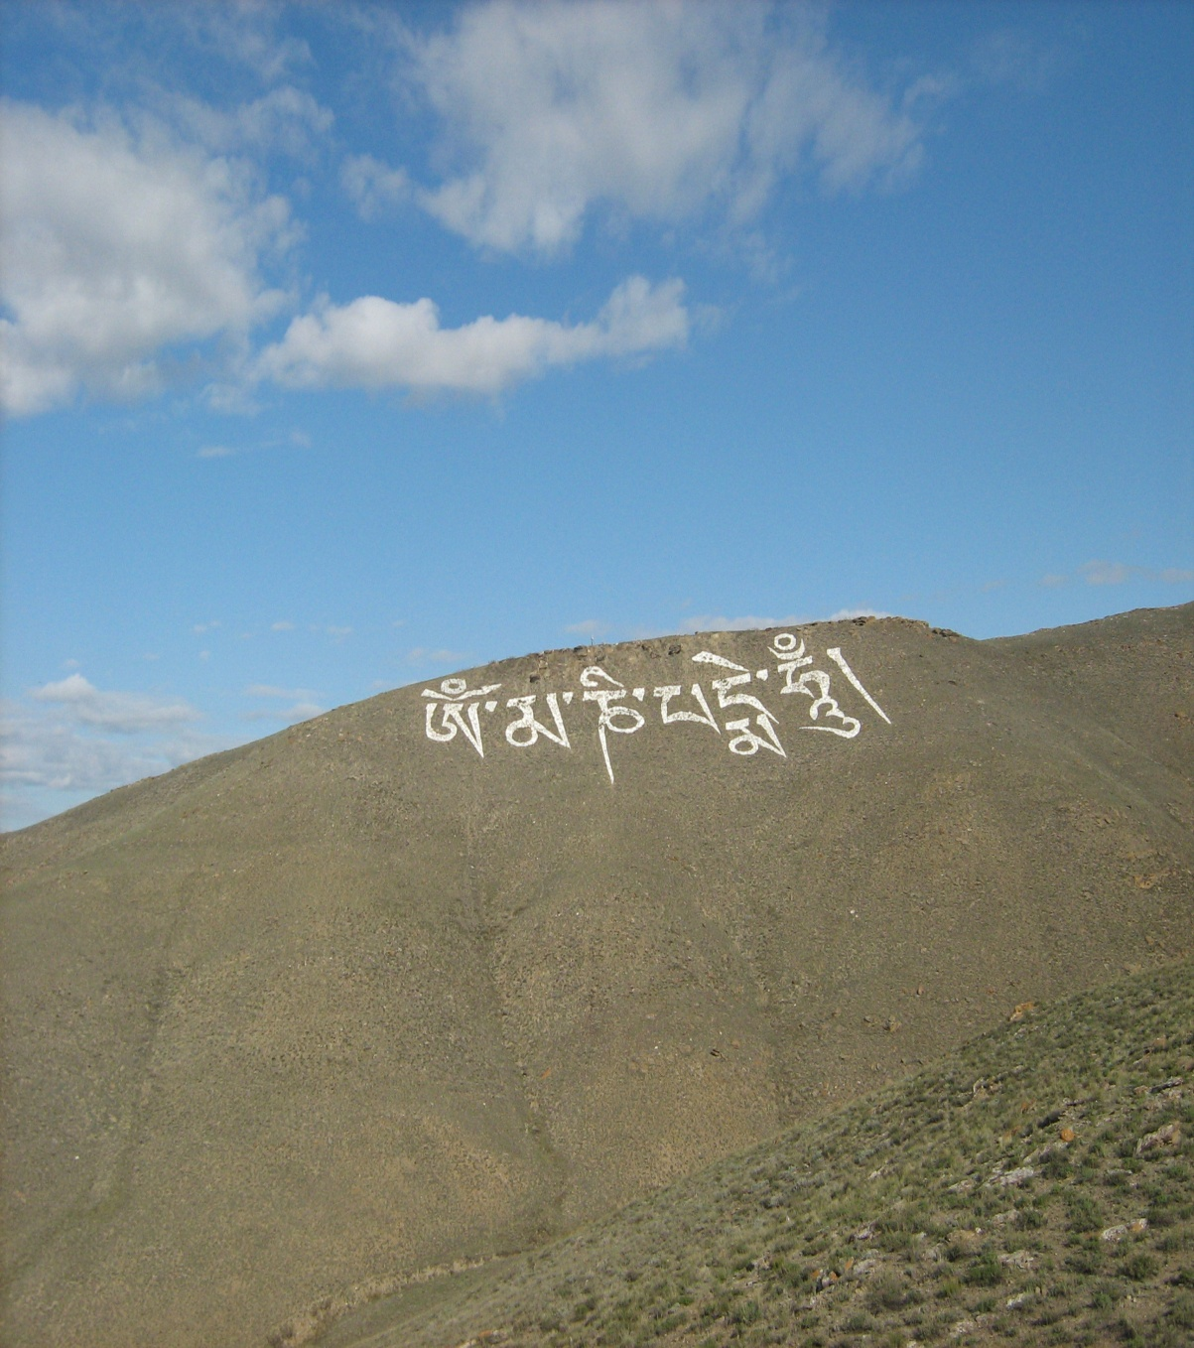
Гора Догээ
Вычислить высоту горы Догээ, если разница температур у её подножия и на вершине составляет 6 градусов.

Slide 11
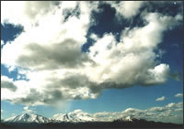
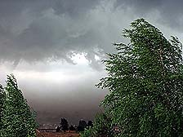
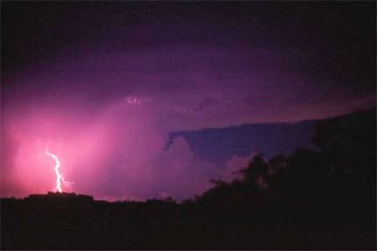
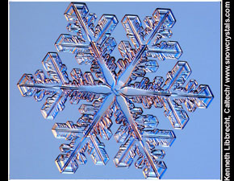
Тропосфера - фабрика погоды

Slide 12
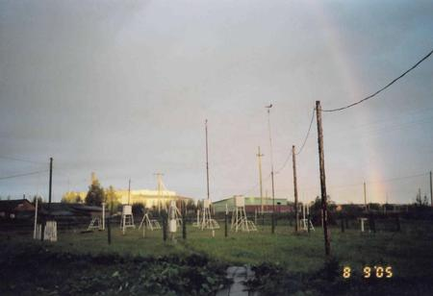
Изучение атмосферы: метеорологическая станция

Slide 13
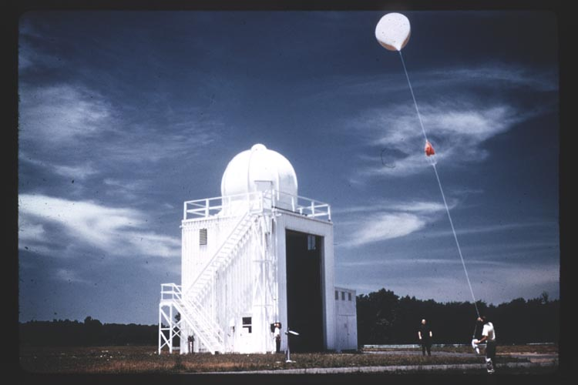
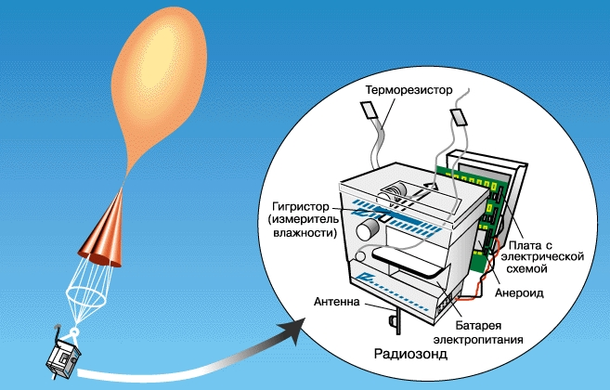
управляемые радиозонды

Slide 14
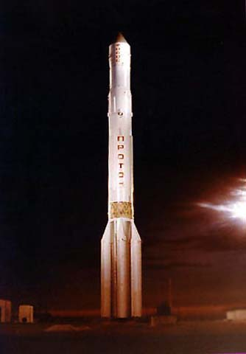
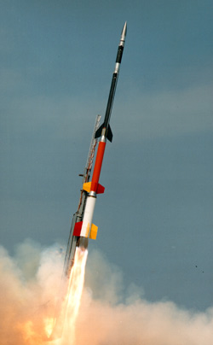
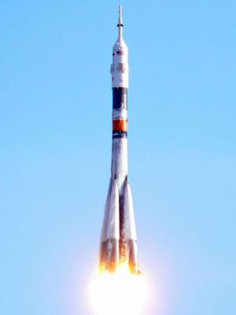
Метеорологические ракеты

Slide 15
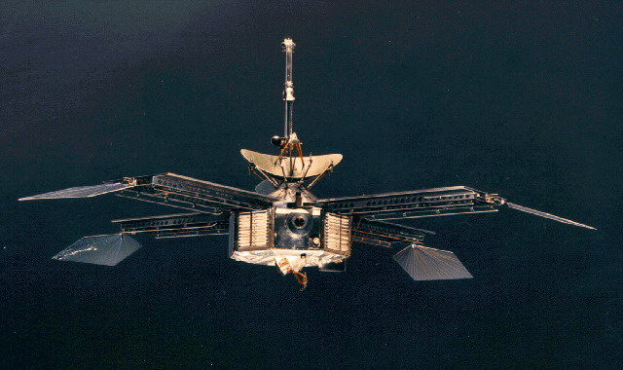
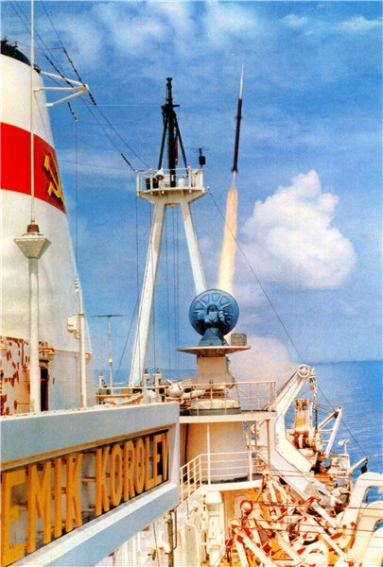
Космические спутники и установки на кораблях

Slide 16
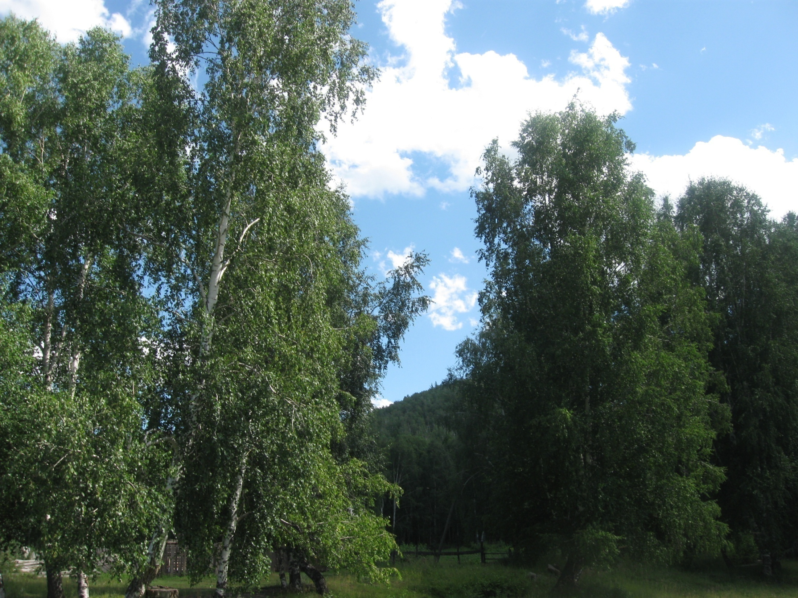

Slide 17
В 2009г. Принято международное соглашение о сокращении выбросов углекислого газа в атмосферу. Научный прогноз
В ближайшее десятилетие температура воздуха повысится на 1-2 градуса. Уровень мирового океана повысится на 1,5 метра.

Slide 18
Загрязнение атмосферы !!!
1. взвешенные частицы: сажа, пепел, дым
2.оксиды азота-
3.диоксиды серы-
4.оксид углерода-
5.формальдегид-
---В СУТКИ ЧЕЛОВЕКУ НУЖНО 11 000 ЛИТРОВ ВОЗДУХА!
---ЧТОБЫ ПОЛУЧИТЬ 1ТОННУ ЧУГУНА ,НАДО 16 000 МЕТРОВ КУБИЧЕСКИХ КИСЛОРОДА !
---ЧТОБЫ ПОЛУЧИТЬ 1ТОННУ МЕДИ. ВОЗДУХА ТРЕБУЕТСЯ В 4 РАЗА БОЛЬШЕ!

Slide 19
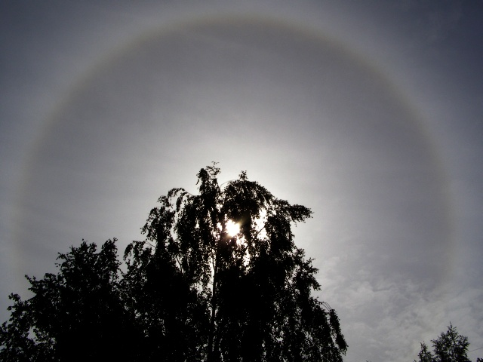
ДОМА: параграф№35.
Задания для удовольствия:
Продолжить: Чтобы сохранить чистый воздух для будущих поколений я предлагаю...
.

Slide 20
Закрепление.
1.Высота атмосферы составляет: а)3 000км б)20 км в)10 000км
2. Озоновый слой защищает от: а)потери тепла б) метеоритов в)вредного солнечного излучения г) космических пришельцев
3. Нижний слой воздуха называется: а) стратосфера б) тропосфера в) озоновый г) термосфера

Slide 21
4. Атмосферный воздух состоит из: а)кислород 78%, азот 21% б)кислород 21%, азот 78%
5. Нижний слой воздуха нагревается по схеме: а) тепло земных глубин нагревание поверхности земли нагревание нижнего слоя воздуха. б) солнечная радиация нагревание поверхности земли нагревание нижнего слоя воздуха.

